Slide 1
Israel e o Oriente Médio contemporâneo
Plano de aula com fatos e fontes para o Ensino Médio
Juventude Judaica Organizada · jjo.org.br
Notes:
Apresente o plano como uma sequência de quatro aulas. Ela vai do Mandato Britânico de 1922 até o Hamas e o Irã. Destaque que o fio condutor é o trabalho com fontes primárias e a separação entre fato e alegação.

Slide 2
A aula
Público, tempo, materiais e objetivos
Juventude Judaica Organizada · jjo.org.br
Notes:
Neste primeiro bloco, mostramos para quem a aula foi pensada e o que se espera que o aluno aprenda.

Slide 3
Público, duração e objetivos
— Ensino Médio: História e Geografia; também Relações Internacionais e Ciência Política.
— Quatro aulas de 50 minutos ou dois blocos duplos.
— Meta: explicar, com datas e documentos, como Israel nasceu.
— Distinguir fato documentado de alegação política, lendo fontes primárias.
Juventude Judaica Organizada · jjo.org.br
Notes:
Os materiais são mapas de 1947, 1949 e 1967 e trechos de fontes primárias, como a Resolução 181, a Declaração de Independência, os armistícios e os tratados de paz. O pré-requisito são noções da Primeira e da Segunda Guerra Mundial e da criação da ONU. O tema dialoga com as competências de Ciências Humanas e Sociais Aplicadas da BNCC. Cabe a cada professor associar a aula às habilidades do currículo da sua rede.

Slide 4
Da fundação aos dias de hoje
Geografia, guerras, terrorismo e acordos de paz
Juventude Judaica Organizada · jjo.org.br
Notes:
Este bloco reúne o conteúdo histórico e geográfico que os alunos vão estudar ao longo das quatro aulas.

Slide 5
Geografia: os pontos-chave
— A região não se resume a uma guerra religiosa.
— Egito, Jordânia, Síria e Líbano assinaram armistícios com Israel em 1949.
— Fechamento do Estreito de Tirã pesou nas guerras de 1956 e 1967.
— Sinai devolvido ao Egito; retirada concluída em 25 de abril de 1982.
Juventude Judaica Organizada · jjo.org.br
Notes:
Os conflitos envolvem território, nacionalismo, segurança, alianças internacionais e disputas internas. Explique que um mapa pode mostrar coisas muito diferentes: uma proposta (1947), uma linha de armistício (1949), uma fronteira de fato ou uma reivindicação. Lembre que a água dos rios Jordão e Yarmouk faz parte do tratado com a Jordânia. Lembre também que o Irã não é um Estado árabe: é uma república de maioria persa e predominantemente xiita.

Slide 6
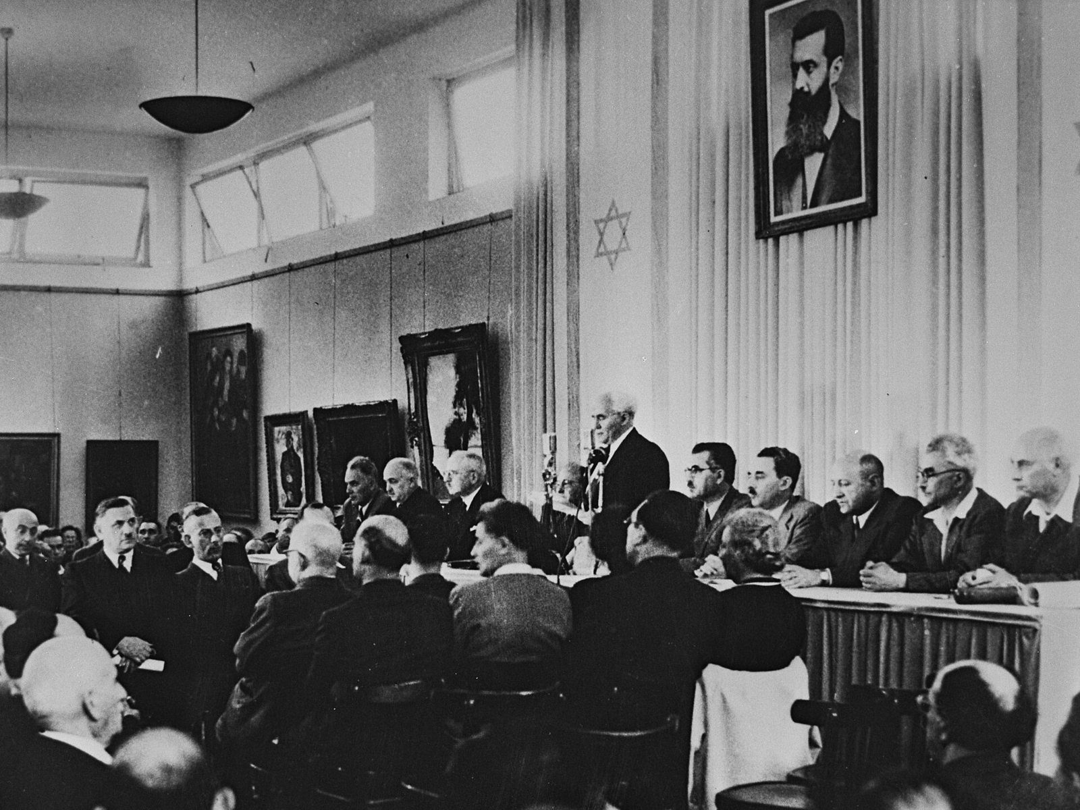
Do Mandato ao Estado (1917–1949)
— Declaração Balfour em 1917; Liga das Nações aprova o Mandato em 1922.
— Resolução 181 (1947): liderança judaica aceitou e liderança árabe rejeitou.
— 14 de maio de 1948: Declaração de Independência de Israel.
— No dia seguinte, cinco exércitos árabes invadiram o novo Estado.
Juventude Judaica Organizada · jjo.org.br · Foto: Rudi Weissenstein · CC BY-SA 3.0 · Wikimedia Commons
Notes:
A Resolução 181 foi aprovada por 33 votos a 13, com 10 abstenções. Ela previa um Estado judeu com cerca de 55% do território, um Estado árabe com cerca de 42% e um regime especial para Jerusalém. Cite o Livro Branco de 1939, que limitou a imigração judaica a 75.000 pessoas em cinco anos. Explique que Nakba é o termo dos palestinos para o deslocamento de 1948 e lembre também o deslocamento de comunidades judaicas de países árabes.

Slide 7
Guerras de 1956 a 2006
— 1956: resposta ao bloqueio de Tirã e às incursões vindas de Gaza.
— 1967: Egito fechou Tirã e mobilizou tropas; Israel atacou preventivamente.
— 1973: Egito e Síria atacaram de surpresa no Yom Kipur.
— 2006: Hezbollah sequestrou e matou soldados; guerra durou 34 dias.
Juventude Judaica Organizada · jjo.org.br
Notes:
Destaque quem iniciou cada guerra, que é um dos objetivos da aula. Em 1982, Israel entrou no sul do Líbano para neutralizar as bases da OLP. A Segunda Intifada foi marcada por uma onda de atentados suicidas. A Resolução 242 da ONU, de 22 de novembro de 1967, estabeleceu o princípio de terra por paz.

Slide 8
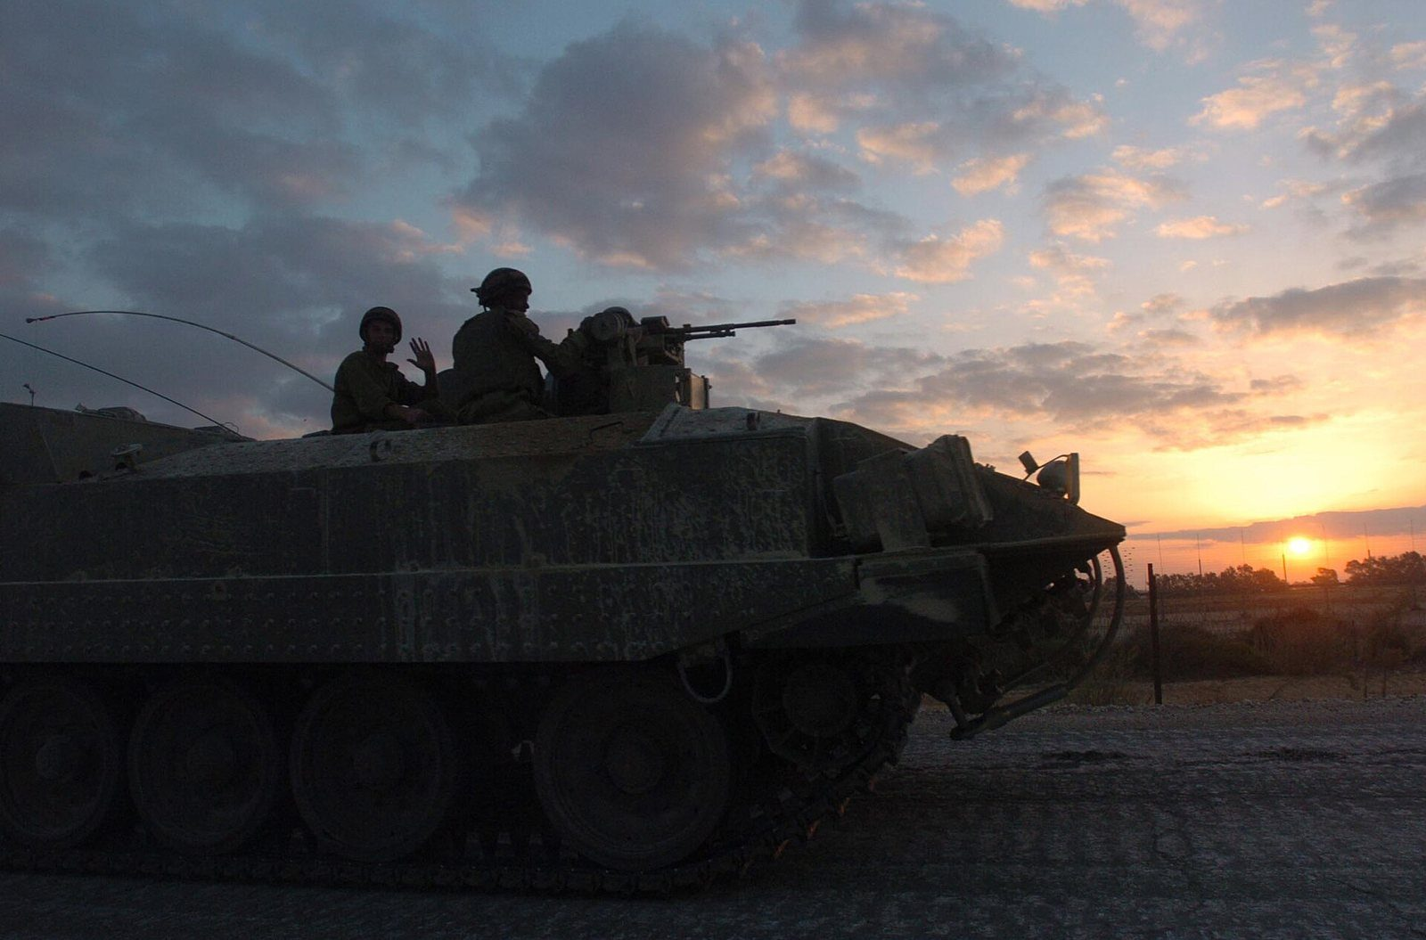
Hamas e Irã
— Em 2005, Israel retirou comunidades civis e forças do interior de Gaza.
— Hamas: grupo terrorista que controla a Faixa de Gaza desde 2007.
— 7 de outubro de 2023: Hamas atacou civis israelenses e sequestrou reféns.
— O regime iraniano apoia o Hezbollah e grupos armados hostis a Israel.
Juventude Judaica Organizada · jjo.org.br · Foto: Israel Defense Forces · CC BY-SA 2.0 · Wikimedia Commons
Notes:
O Hamas surgiu durante a Primeira Intifada e é classificado como organização terrorista pelos Estados Unidos e pela União Europeia. A guerra começou com o ataque de 7 de outubro. Israel respondeu para resgatar os reféns e desmontar a capacidade militar do Hamas, que opera a partir de áreas civis e usa a população como escudo. Mostre que a afirmação do Irã de que seu programa nuclear tem fins pacíficos é uma alegação.

Slide 9
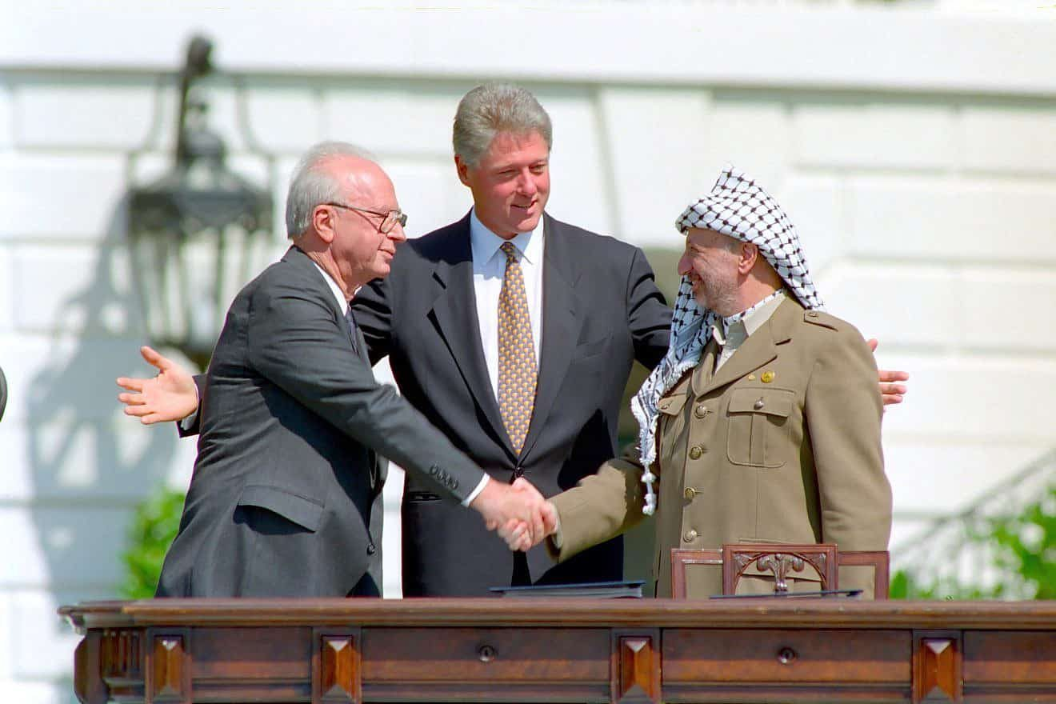
Da guerra aos acordos de paz
— Egito (1979): primeiro Estado árabe em paz formal; Israel devolveu o Sinai.
— Oslo (1993): OLP reconheceu Israel e renunciou ao terrorismo.
— Jordânia (1994): relações plenas e acordos sobre fronteira e água.
— Acordos de Abraão (2020): normalização sem exigir antes solução palestina.
Juventude Judaica Organizada · jjo.org.br · Foto: Vince Musi / The White House · Public domain · Wikimedia Commons
Notes:
Israel passou de estar cercado por Estados em guerra a ter paz e normalização com vários países árabes. Aponte os limites de cada acordo: o status final de Oslo nunca foi acordado, e normalização entre Estados não equivale à solução do conflito com os palestinos. Oslo II criou as Áreas A, B e C em Judeia e Samaria, e a Área C cobre cerca de 60% do território. Em 2021, Israel passou a integrar o CENTCOM, o que facilitou a coordenação de defesa diante do Irã.

Slide 10
Em sala de aula
Sequência, atividades, avaliação e cuidados
Juventude Judaica Organizada · jjo.org.br
Notes:
Agora passamos à prática: como conduzir as aulas e como tratar temas sensíveis com responsabilidade.

Slide 11
Sequência e ficha de análise
— Aula 1: Mandato ao Estado. Aula 2: guerras. Aula 3: acordos.
— Aula 4: Hamas, Irã e debate com papéis definidos.
— Ficha: fato, alegação, disputa, interpretação ou opinião normativa.
— Para cada afirmação: qual é a fonte, qual é a data, que tipo?
Juventude Judaica Organizada · jjo.org.br
Notes:
Na Aula 3, quatro grupos analisam um acordo cada um: signatários, obrigações e tratamento da questão palestina. No debate, deixe claro que representar uma posição não significa concordar com ela. A avaliação formativa considera a participação e a ficha. A somativa é uma dissertação sobre como a passagem da diplomacia bilateral aos Acordos de Abraão mudou a segurança e a cooperação na região, citando pelo menos duas fontes primárias com data.

Slide 12
Cuidados com temas sensíveis
— Não confundir povos com governos ou grupos armados.
— Não equiparar judeus ao governo de Israel nem palestinos ao Hamas.
— Ensinar o Holocausto como genocídio específico, com vítimas concretas.
— Pela definição da IHRA, negar o direito de Israel existir é antissemitismo.
Juventude Judaica Organizada · jjo.org.br
Notes:
Não exija que o aluno adote uma solução política. Diferencie crítica a um governo de hostilidade a um povo. Evite imagens chocantes sem finalidade pedagógica, sobretudo diante de alunos afetados por guerras recentes. Em português, indique o Museu do Holocausto de Curitiba, o Museu Judaico de São Paulo e os materiais da Conib sobre antissemitismo.

Slide 13
Para conversar
— Que diferença faz um mapa de proposta, de armistício ou de reivindicação?
— Como separar fato documentado de alegação nas notícias sobre a região?
— O que mudou na região com a passagem da guerra à normalização?
Juventude Judaica Organizada · jjo.org.br
Notes:
Use estas perguntas para abrir a conversa com os colegas ou com os alunos. Peça que cada resposta se apoie em uma fonte e em uma data, como propõe a ficha de análise.

Slide 14
Para levar
— Israel nasceu com base em documentos; os líderes árabes rejeitaram a partilha e iniciaram a guerra.
— Israel passou de cercado por inimigos a ter paz e normalização com árabes.
— O Hamas é um grupo terrorista; a guerra começou em 7 de outubro.
— Fonte, data e tipo de afirmação: a base da análise crítica.
— Povos não se confundem com governos ou grupos armados.
Juventude Judaica Organizada · jjo.org.br
Notes:
Feche retomando o objetivo central: explicar com datas e documentos como Israel nasceu e se relaciona com seus vizinhos. Reforce que o método de separar fato de alegação serve para além desta aula.

